Slide 1
SPA
PWA
-
Single Page Application
Progressive Web App

Slide 2
O que veremos hoje:
SPA
MPA x SPA
Como reconhecer uma SPA
Ferramentas que auxiliam no desenvolvimento de SPAs
Prós e contras
PWA
Conceito
manifest.json
Service Workers
Armazenamento em Browser

Slide 3

Single Page Application
Tudo em uma página só, pode isso Arnaldo?

Slide 4
Conceito
A SPA inicialmente foi pensada para tornar a experiência na web mais próxima da experiência dinâmica vivenciada em aplicações desktop e mobile, reduzindo assim o gap de usabilidade e possibilitando a popularização de aplicações que rodam diretamente no browser.

Slide 5
Conceito
Uma single page application gera apenas um arquivo html conhecido como app shell que é baixado no momento que o usuário entra na página. Este arquivo por sua vez, possui toda a parte estática da aplicação e uma grande carga de javascript para gerenciar as mudanças de estado requisitadas pelo usuário (rotas, links e etc).

Slide 6
Conceito
Toda a parte dinâmica da página, como consulta a bancos de dados, fica a cargo do AJAX que faz requisições assíncronas ao servidor que por sua vez, retorna apenas dados, geralmente em formato JSON.
Este modelo torna mais simples o trabalho do servidor já que este apenas ficará responsável por prover dados “crus” e diminui o tráfego necessário, o que torna a aplicação mais fluida**

Slide 7


MPA x SPA
requisição: https://www.uol.com.br/
resposta: página html, css, javascript, imagens, fontes, etc
requisição: https://noticias.uol.com.br/cotidiano/
resposta: página html, css, javascript, imagens, fontes, etc

Slide 8
MPA x SPA
requisição: https://angular.io/
resposta: página html, css, javascript, imagens, fontes, etc
requisição: https://angular.io/features
resposta: talvez um JSON

Slide 9

Vamos demonstrar

Slide 10
Lazy Loading...
Em alguns momentos pode parecer que a sua aplicação SPA está se comportando como MPA e carregando conteúdo estático no momento do carregamento da página. Isto se deve a dois fatores:
O conteúdo não é realmente estático
O sistema marcou aquele arquivo para sofrer lazy loading

Slide 11
Lazy Loading...
É utilizado para aumentar a performance e evitar que arquivos grandes sejam carregados desnecessariamente.
Não afeta diretamente a reatividade do sistema, uma vez que mesmo esse conteúdo será carregado de forma assíncrona via AJAX.

Slide 12



Principais tecnologias
Angular
React
Vue

Slide 13
Principais tecnologias
Walmart
Netflix
Gitlab
Paypal
Facebook
Grammarly
Freelancer
Twitter
Adobe Portfolio

Slide 14
Prós de uma SPA
Aplicações altamente reativas
Total desacoplamento do backend
Maior facilidade na realização de testes

Slide 15
Contras de uma SPA
Difícil implementação de SEO (Search Engine Optimization)
Dependência total do JavaScript
Maior tempo de carregamento
Baixo suporte para browsers mais antigos

Slide 16

Roleplay
Você e sua equipe estão para lançar um novo sistema no mercado, as especificações, área e público alvo já foram definidos. Com base nisso será necessário fazer a escolha do tipo de frontend que será utilizado.
E-commerce voltado para produtos tecnológicos
Sistema clínica médica

Slide 17

PWA - Um passo além na reatividade

Slide 18
O que é PWA?
PWA é uma sigla para Progressive Web App. O progressive significa que, a depender dos recursos disponíveis no navegador do usuário a sua aplicação apresentará um conjunto de recursos diferentes de forma a atender as necessidades e limitações de quem estiver utilizando.
O Web App reflete bem o que o seu sistema tentará entregar. A experiência de uma aplicação Desktop ou mobile diretamente no browser, e isso quer dizer inclusive, que a sua aplicação poderá ser “instalada” no computador ou smartphone do usuário e deverá ter funcionalidades básicas acessíveis mesmo offline.

Slide 19
PWA exclusivo para SPA?
FALSO! O conceito de PWA pode ser implementado tanto em aplicações MPA quanto em aplicações SPA e isso é o que o torna uma opção tão atraente. Basta que o seu app siga alguns padrões que, independente do tipo de abordagem adotada, ele ainda será uma PWA.

Slide 20
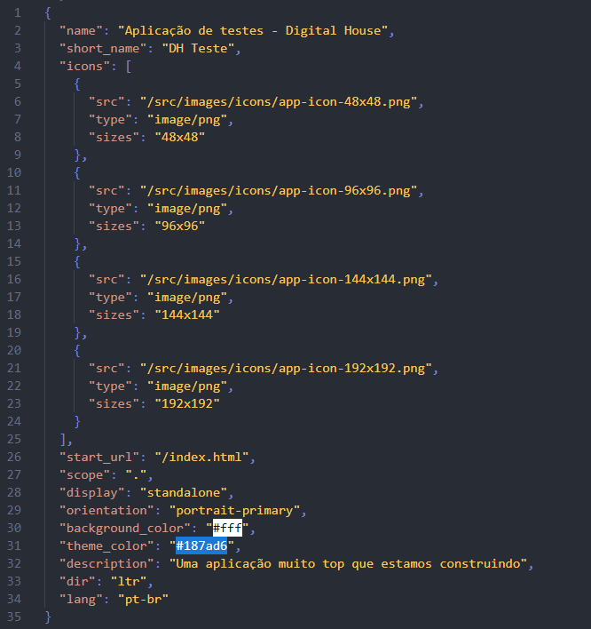
manifest.json
Onde a magia começa. Neste simples arquivo json o desenvolvedor, no caso você, poderá especificar as primeiras configurações sobre o visual da app que será desenvolvida.

Slide 21
Service Worker
Um service worker é um arquivo javascript que funciona como um interceptor de requisições internas do browser rodando em background de forma paralela ao javascript tradicional da sua página.
Ele escuta eventos e dispara ações baseadas no evento que foi disparado, entretanto estes eventos tendem a ser bastante diferentes dos que são usualmente escutados na DOM, uma vez que o service worker não conta com interface gráfica.

Slide 22
Service Worker
Install: É o evento que dispara a instalação do service worker na aplicação e cria todo o cache estático. Geralmente ocorre na primeira vez que o usuário entra na página.
Activate: Este evento é disparado após a instalação e é o responsável por fazer a atualização tanto do cache dinâmico quanto do cache estático

Slide 23
Service Worker
Fetch: Escuta por solicitação de conteúdo e implementa a lógica que deverá servir o conteúdo em cache (se disponível)
Sync: Faz a sincronização de conteúdo novo no cache

Slide 24
Armazenamento em Browser
Cache: Para armazenamento de arquivos, documentos e etc.
IndexedDB: Próprio para armazenamento indexado, pode guardar grande quantidade de dados sendo ideal para espelhar o conteúdo de tabelas, collections, etc.
Cookies: Servem principalmente para guardar pequenas informações (id do usuário, id da sessão, personalizações feitas pelo usuário, etc).

Slide 25
Hora de fuçar!

Slide 26

Debate!
A PWA é um modelo viável para todos os modelos de negócio?

Slide 27

Debate!
Seria viável aplicar a PWA em um e-commerce?

Slide 28
Dúvidas?

Slide 29

Até o Módulo 2!

